Slide 1

区块链与比特币
每周分享 – 刘诚伟

Slide 2
区块链
一个区中心化的分布式的数据库
相关技术：
点对点传输
共识机制
加密算法

Slide 3
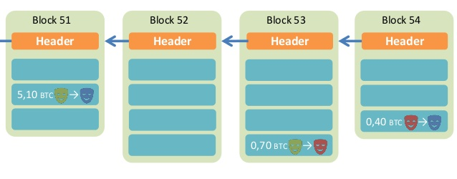
区块链

Slide 4
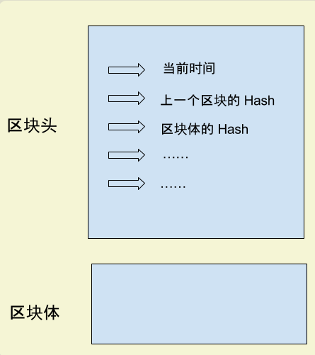
区块头

Slide 5
比特币
《一种点对点的电子现金系统》
可以提供匿名的公开交易
基于区块链技术进行记账的系统

Slide 6
比特币的主要概念
钱包
交易
挖矿

Slide 7
比特币钱包
保存着用户的公钥和私钥
通过公钥生成指纹或者叫做“支付地址”

Slide 8
进行交易
交易以及余额都是以账单的形式存储
交易提供的内容
上一笔交易的Hash（余额来源）
支付方公钥（验证地址归属）
支付方私钥对本次交易的签名（防止交易伪造）

Slide 9
交易验证
找到上一笔交易，确认支付方的比特币来源
算出支付方公钥的指纹，确认与支付方的地址一致，从而保证公钥属实
使用公钥去解开数字签名，保证私钥属实

Slide 10
挖矿（交易保存）
交易被保存在区块链中
需要进行多次确认
由矿工执行
通过手续费来加快被打包速度

Slide 11
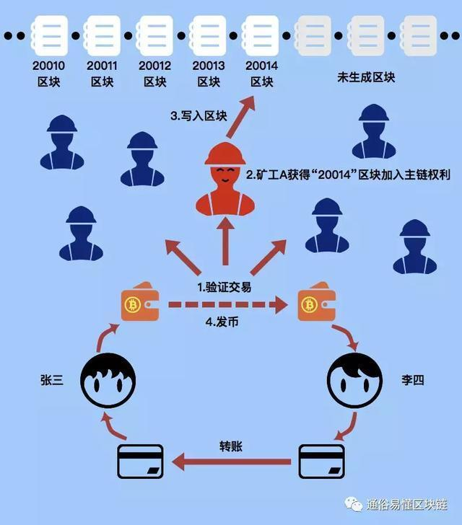
进行交易

Slide 12
矿工
将交易账单进行打包
通过计算Nonce来体现算力
通过产生新的区块获取收益
通过POW共识机制来防篡改

Slide 13
问题
一个区块只有1MB，大约能容纳2000比支付，10分钟才能产生一个区块，导致交易缓慢
矿工都是在做Hash运算，浪费大量资源

Slide 14
新产品
比特币现金(Bitcoin cash)，通过将区块大小改为8M来扩容提速
以太坊等有智能合约的技术，将算力投入到一些实际功能中

Slide 15
总结
比特币的底层技术是区块链
区块链技术适用于需要公开的，互相不信任的成员之间保存数据
可能发展出可人人参与的分布式计算应用

Slide 16
参考资料
比特币入门教程 – 阮一峰
Blockchain.info
Btc.com
精通比特币
创世区块
第一笔买披萨的交易

